Slide 2




KA171 nedir?
KA131 faaliyetine benzeyen ama ayrıştığı noktalar bulunan bir hareketlilik projesidir.
KA131 faaliyetinden ayrılan en temel noktalar:
Gerçekleştirilen faaliyet türleri KA131’e benzer.
Ama sadece outgoing değil, incoming hareketlilikler de var ve tüm sorumluluk üniversitede.
Ortaklık kurulan ülkeler farklı.
Başvuru ve değerlendirme süreçleri bambaşka.
Bir ülke için tahsis edilen hibe başka bir ülke için kullanılamıyor.
Mali kaynaklar kısıtlı.

Slide 3
Erasmus+ programı için ülke kategorizasyonu
ÜLKELER
EU members & third countries associated to the Programme
Third countries not associated to the Programme
Eski terminoloji ile “Programme Countries”
Eski Terminoloji ile “Partner Countries”
AB Üyesi Ülkeler
AB üyesi olmayıp,
Erasmus+ Programına dahil olan Ülkeler
14 farklı bölgeye ayrılmış 169 ülke
Austria Belgium Bulgaria Croatia
G.A of Southern Cyprus Czech Republic
Denmark Estonia Finland France Germany Greece Hungary Ireland
Italy Latvia Lithuania
Luxemburg Malta Netherlands Poland Portugal Romania Slovakia Slovenia Spain Sweden
Iceland Liechtenstein North Macedonia Norway
Serbia Turkey

Slide 4


KA171 ÜLKELERİ
Region 1 Western Balkans | Albania, Bosnia and Herzegovina, Kosovo, Montenegro
Region 2 Neighborhood East | Armenia, Azerbaijan, Belarus, Georgia, Moldova, Ukraine
Region 3 South-Mediterranean Countries | Algeria, Egypt, Israel, Jordan, Lebanon, Libya, Morocco, Palestine, Syria, Tunisia
Region 4 Russia | Russia
Region 5 Asia | Bangladesh, Bhutan, Brunei, Cambodia, China, DPR Korea, Hong Kong, India, Indonesia, Japan, Korea, Laos, Macao, Malaysia, Maldives, Mongolia, Myanmar, Nepal, Pakistan, Philippines, Singapore, Sri Lanka, Taiwan, Thailand, Vietnam
Region 6 Central Asia | Afghanistan, Kazakhstan, Kyrgyzstan, Tajikistan, Turkmenistan, Uzbekistan
Region 7 Middle East | Bahrain, Iran, Iraq, Kuwait, Oman, Qatar, Saudi Arabia, United Arab Emirates, Yemen
Region 8 Pacific | Australia, Cook Islands, Fiji, Kiribati, Marshall Islands, Micronesia, Nauru, New Zealand, Niue, Palau, Papua New Guinea, Samoa, Solomon Islands, Timor-Leste, Tonga, Tuvalu, Vanuatu
Region 9 Sub-Saharan Africa | Angola, Benin, Botswana, Burkina Faso, Burundi, Cameroon, Cape Verde, Central African Republic, Chad, Comoros, Congo, Congo - Democratic Republic of the, Côte d’Ivoire, Djibouti, Equatorial Guinea, Eritrea, Eswatini, Ethiopia, Gabon, Gambia, Ghana, Guinea, Guinea-Bissau, Kenya, Lesotho, Liberia, Madagascar, Malawi, Mali, Mauritania, Mauritius, Mozambique, Namibia, Niger, Nigeria, Rwanda, Sao Tome and Principe, Senegal, Seychelles, Sierra Leone, Somalia, South Africa, South Sudan, Sudan, Tanzania, Togo, Uganda, Zambia, Zimbabwe
Region 10 Latin America | Argentina, Bolivia, Brazil, Chile, Colombia, Costa Rica, Ecuador, El Salvador, Guatemala, Honduras, Mexico, Nicaragua, Panama, Paraguay, Peru, Uruguay, Venezuela
Region 11 Carribean | Antigua & Barbuda , Bahamas , Barbados , Belize, Cuba, Dominica, Dominican Republic, Grenada, Guyana, Haiti, Jamaica, St Kitts and Nevis, St Lucia, St Vincent & Grenadines, Suriname, Trinidad & Tobago
Region 12 US & Canada | United States of America, Canada
Afrika, Karayip ve Pasifik ülkeleri bölgesi, 3 farklı bölgeye (Sub-Saharan Africa, Carribean ve Pasific) bölündü!
Afganistan, Asya’dan Orta Asya’ya geçti!
Middle East kategorisine Bahrain, Kuwait, Oman, Qatar, Saudi Arabia, United Arab Emirates eklendi!

Slide 5
KA171 KAPSAMINDA GERÇEKLEŞTİRİLEBİLECEK HAREKETLİLİKLER

Slide 6




Öğrenci Öğrenim Hareketliliği
✓Öğrenci
✓2-12 ay

Slide 7

Öğrenci Staj Hareketliliği
✓Öğrenci ya da yeni mezun
✓2-12 ay

Slide 8


Personel Ders Verme Hareketliliği
Yükseköğretim kurumunda görevli ders veren personel ya da kamu/özel bir kurum/kuruluşta çalışan personel
5 gün-2 ay (5 gün ardışık olmalıdır)
1 hafta ve daha kısa süreli hareketliliklerde 8 saat ders verilmesi koşulu bulunmaktadır.
Personel davet edilen durumlarda minimum süre 1 gün olabilir, saat için minimum yoktur.

Slide 9
Personel Eğitim Alma Hareketliliği
Yükseköğretim kurumunda görevli personel (akademik/idari)
5 gün-2 ay (5 gün ardışık olmalıdır)
Ülkemizdeki üniversite personeli ortak ülkedeki kamu/özel bir kurum/kuruluşa eğitim almak üzere gidemez.

Slide 10
Yeni imkanlar
Doktora Hareketliliği
Doktora öğrencileri ve doktoradan yeni mezun olanlar için sunulan bir fırsattır.
Doktora öğrencileri, kısa veya uzun dönem öğrenim/staj hareketliliği gerçekleştirebilirler.
Doktoradan yeni mezun olanlar ise, kısa veya uzun dönem staj hareketliliği yapabilirler.
Kısa dönem faaliyet için 5-30 gün arası fiziksel hareketlilik yapılması gerekmektedir.
Fiziksel hareketliliğe sanal hareketlilik de eklenmesi mümkündür.
Karma (Blended) Hareketlilikler (Fiziksel hareketlilik + Sanal hareketlilik)
Uzun dönem hareketlilik yapamayacak kişileri dahil edebilmek üzere tasarlanmış bir fırsattır.
Zorunlu sanal bileşeni olan kısa dönem fiziksel hareketliliktir.
5-30 gün arası fiziksel hareketlilik yapılması gerekmektedir.

Slide 11
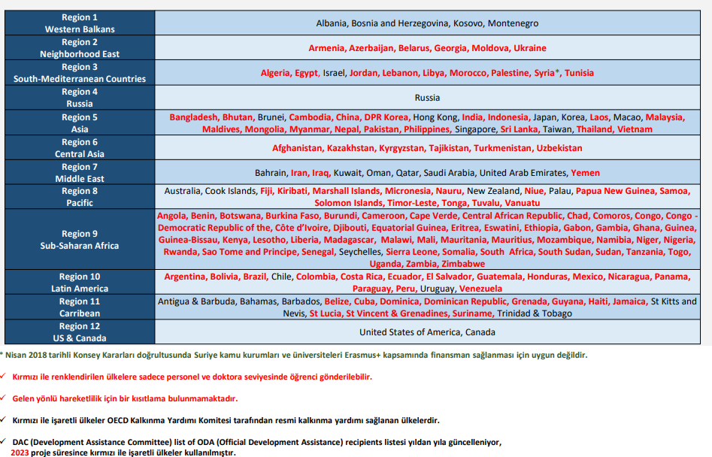
Hareketlilik Kısıtı Olan Ülkeler

Slide 12
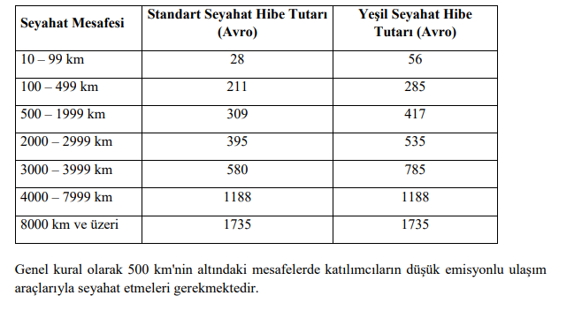
KA171 Hibe Destekleri-1

Slide 13
İlave hibe desteği kimlere verilir?
Giden öğrenciler için:
✓ 2828 ve 5395 sayılı kanunlar kapsamında haklarında korunma, bakım veya barınma kararı alınmış öğrenciler
✓ Diğer ebeveyn geliri olmayıp yetim aylığı bağlananlar
✓ Şehit/Gazi çocukları
✓ Kendisine veya ailesine muhtaçlık aylığı bağlananlar/kamu kurum ve kuruluşlarından maddi destek alanlar
✓ Engelliler
✓ Ebeveynlerinden biri veya vasisi engelli veya muhtaç aylığı alan öğrenciler
Gelen öğrenciler için:
✓ Engelliler
✓ Ulusal otoriteler ve yükseköğretim kurumları tarafından bu amaçla kullanılan belgeler kullanılabilir.
✓ Tereddüt halinde Ulusal Ajans ile irtibata geçilmesi beklenmektedir.

Slide 14
Türkiye’nin Bölgelere göre 2024 Dönemi KA171 Taslak Bütçesi
Western Balkans (Region 1); 1.297.409,63 €; 18%
Sub-Saharan Africa (Region 9); 1.862.829,79 €; 26%
Neighbourhood East (Region 2); 831.148,45 €; 12%
South-Mediterranean (Region 3);
1.155.236,83 €; 16%
Asia (Region 5); 651.570,25 €; 9%
Russian Federation (Region 4); 484.900,19 €; 7%

Slide 15
Kimler KA171 başvurusu yapabilir?
ECHE sahibi olan yükseköğretim kurumları
Akredite olan ya da akredite olmak için başvuruda bulunan konsorsiyumlar* (KA130)
*En az ikisi ECHE sahibi HEI olmak üzere asgari 3 ortaktan oluşan yapı!

Slide 16
Kimler KA171 projesine ortak olabilir?
✓ Ortak olunacak üniversite, ilgili ülkenin ulusal otoritesi tarafından yükseköğretim kurumu olarak tanınıyor olmalı!
✓ KA171 kapsamında işbirliği yapılamayan kurumlar ile Lugansk ve Donetsk bölgesinde bulunup, işbirliği yapılabilecek kurumlar!

Slide 17
Erasmus+ Öncelikleri-I
İçerme ve Çeşitlilik
• İçerme ve çeşitlilik stratejisi paralelinde planlama yapılması, imkanı kısıtlı kişilere özel önem vererek, tüm geçmişlerden mevcut ve potansiyel katılımcılara eşit ve adil erişim ve fırsatlar sağlanması, bunlara ilişkin destek mekanizmaları paralelinde ulaşılabilir hedefler belirlenmesi, kısa dönem ve karma hareketlilikler planlanması vb.
Dijital Dönüşüm
• Sanal bileşeni olan karma hareketlilikler planlanması, dijital araçların kullanımının arttırılması, hareketliliklerde dijital yeteneklerin arttırılmasına yönelik planlama vb.

Slide 18
Erasmus+ Öncelikleri-II
Çevre ve İklim Değişikliği İle Mücadele
• Bu alana ilişkin hareketlilikler planlanması, hareketliliklerde sürdürülebilir ulaşım araçlarının ve yeşil seyahatin teşvik edilmesi, enerji kullanımının azaltılması, sürdürülebilir kalkınma, bu alana ilişkin bilgi ve duyarlılığın arttırılması vb.
Demokratik Yaşama Katılım, Ortak Değerler ve Sivil Katılım
• AB’ye ve AB’nin ortak değerlerine ilişkin bilgi düzeyinin arttırılması, sosyal, kültürel yeteneklerin, eleştirel düşünmenin ve medya okuryazarlığının geliştirilmesi vb.

Slide 19
2021-2027 dönemi EU hedefleri

Slide 20
2021-2027 Dönemi EU hedefleri ile ilgili olarak ihtiyaç duyulacak ülke kategorileri

Slide 21
Başvuru Süreci
BAŞVURULAR ÜLKE DEĞİL BÖLGE TEMELLİ YAPILACAKTIR
Konuyla ilgili gerekli bilgileri toplamak için hocalarımıza ve partner kurumlara yönelik bilgi formları hazırlanmıştır.
Bu formların doldurulup Uluslararası Ofis’e iletilmesi gerekmektedir.
Proje Tasarımı ve İşbirliği Düzenlemelerinin Kalitesi (max.40 puan)
TÜM PROJE
için yalnız BİR kez cevaplanacaktır
Proje Tasarımı ve İşbirliği Düzenlemelerinin Kalitesi (max.40 puan)
Kalite Değerlendirmesi
*Her bölge için toplam ≥60
*Her kriter için %50
Stratejinin İlgililiği (max. 40 puan)
Her bölge için cevaplanacaktır.
Etki ve Yaygınlaştırma (max. 20 puan)

Slide 22
Yükseköğretim projelerinde:
Proje fikrinin faaliyetlerinde çevre dostu uygulamalara yer vermesi, çevresel sorunlara dikkat çekmesi
Proje kapsamında farklı öğrenme araçlarının (sanal/uzaktan ve /veya karma) ve dijital platformların kullanımının teşvik edilmesi dijital becerilerin ve dijital eğitim içeriklerinin geliştirilmesi
Projenin dahil etme ve çeşitlilik prensibine uygun olarak; farklı kesimlerden katılımcıların, imkanı kısıtlı kişilerin, faaliyetlere erişimlerinin sağlanması

Slide 23
19 Şubat 2025 (Brüksel saati ile 12:00)
BAŞVURU SON TARİHİ:
Partner kurum ve ilgili akademisyen tarafından doldurulmuş bilgi formlarının ofisimize en geç 30 Ocak 2025 tarihinde iletilmesi gerekmektedir.

Slide 24


Sorularınız için:
international@marmara.edu.tr
0216 777 1775

